Slide 1
수면무호흡증 환자를 위한 호흡 유도 베개 (Respiratory-induced pillows for sleep apnea patients)
팀 GUSTO l 임베디드시스템전공 l 이정훈, 전세환, 김우완

Slide 2
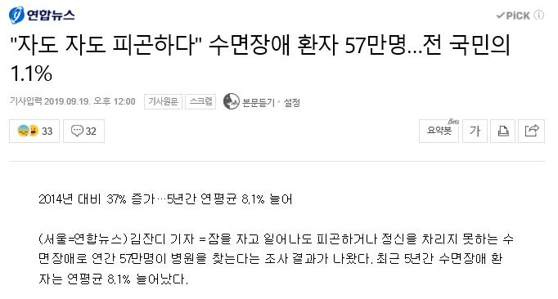

수면장애의 증가

Slide 3
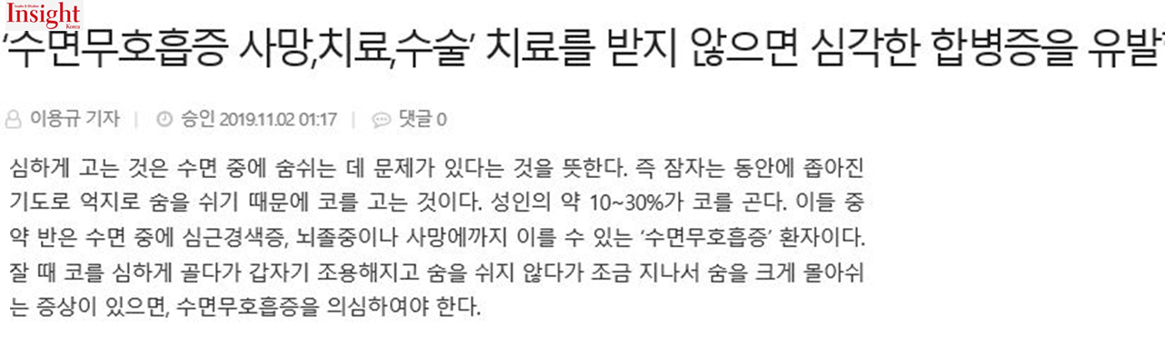
수면무호흡증이란?
: 수면 중 10초 이상 호흡이 정지하는 현상을 무호흡이라 하며, 무호흡이 수면 시간당 15회 이상인 경우를 수면무호흡증이라 한다.

Slide 4
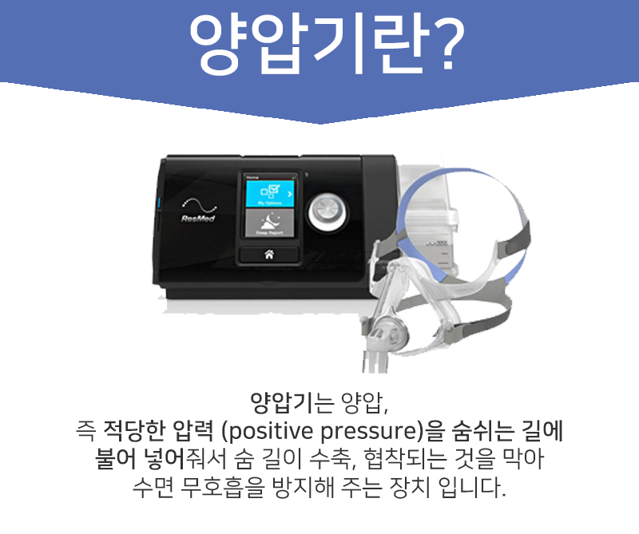
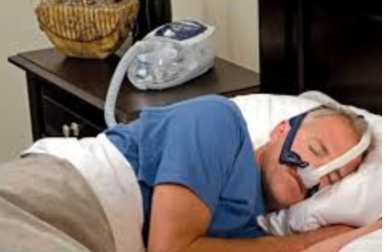
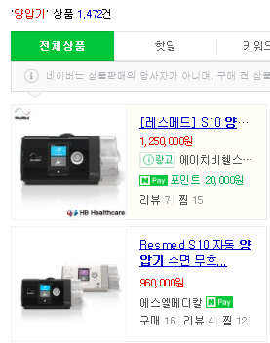
기존 해결책
가격이 비싸다
착용 시 불편함
인위적 호흡으로 인한 거부감

Slide 5
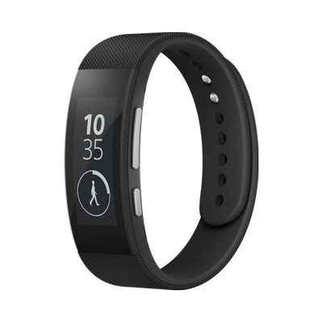

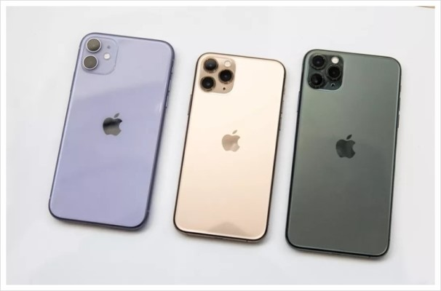
호흡 유도 시스템을 제안
SpO2 수치를 통한
수면 중 위험을 감지
자세 교정을 통한
호흡유도
수면 리듬 저장 및
시각화(Feedback)

Slide 6
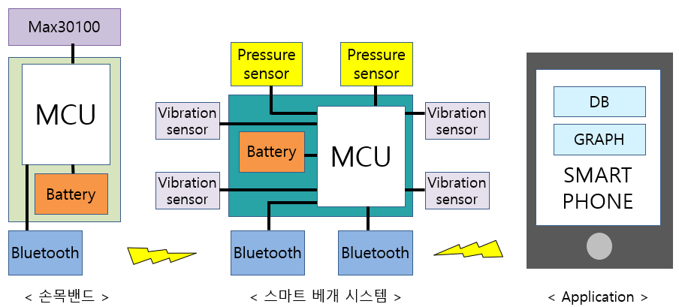
시스템 구성도

Slide 7
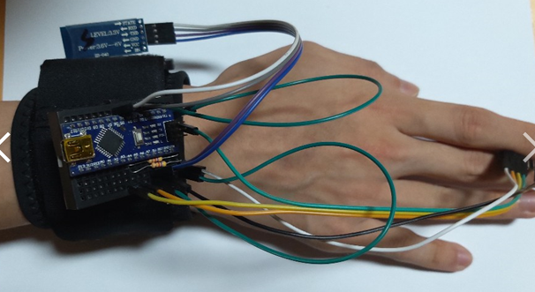
손목밴드 시스템
Bluetooth
Battery
MCU
Max30100
Sensor
SpO2 측정
수면리듬 측정
및
수면위험 감지
(SpO2 90이하)
심박수 측정

Slide 8
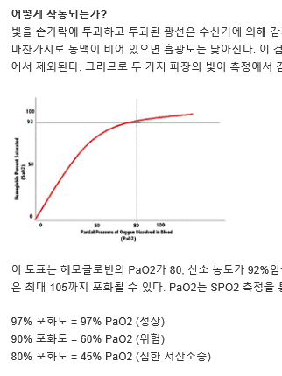
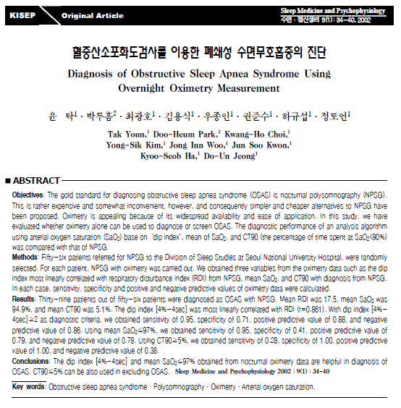


무호흡증의 수치적 위험 기준(SpO2)

Slide 9
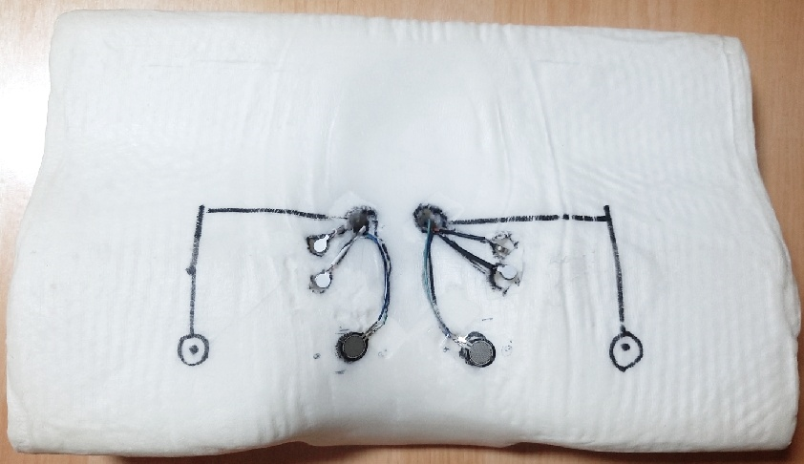
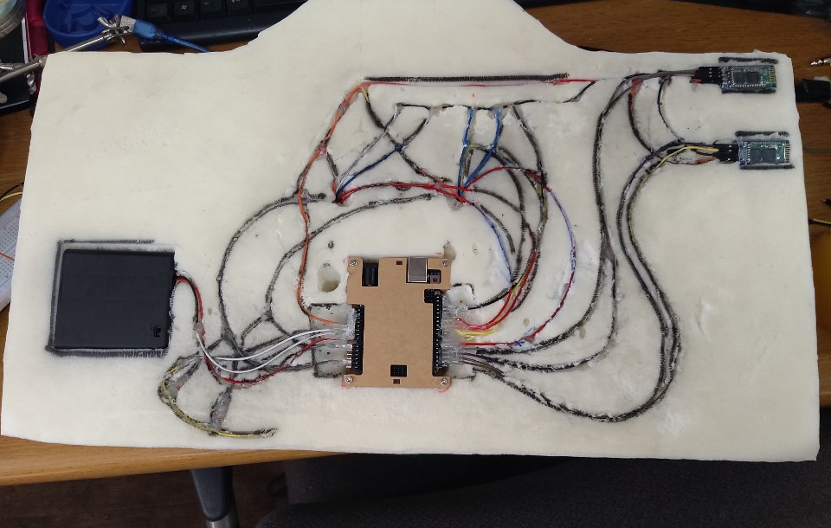
베개 시스템
Bluetooth
Vibrator
Presse
Sensor
<전면부>
<후면부>
Battery
MCU
1.압력센서를 통한 대략적인 수면자세 판단
2.수면 위험신호 수신 시 진동발생을 통해 자세변화를 유도→ 기도 확보

Slide 10
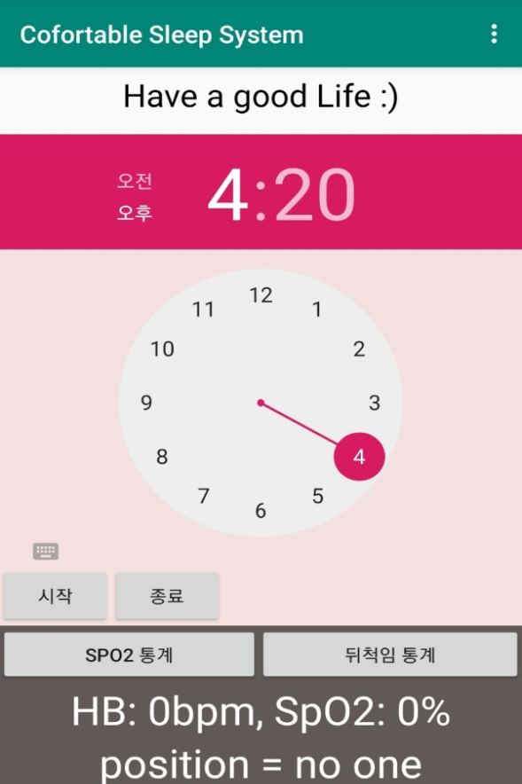
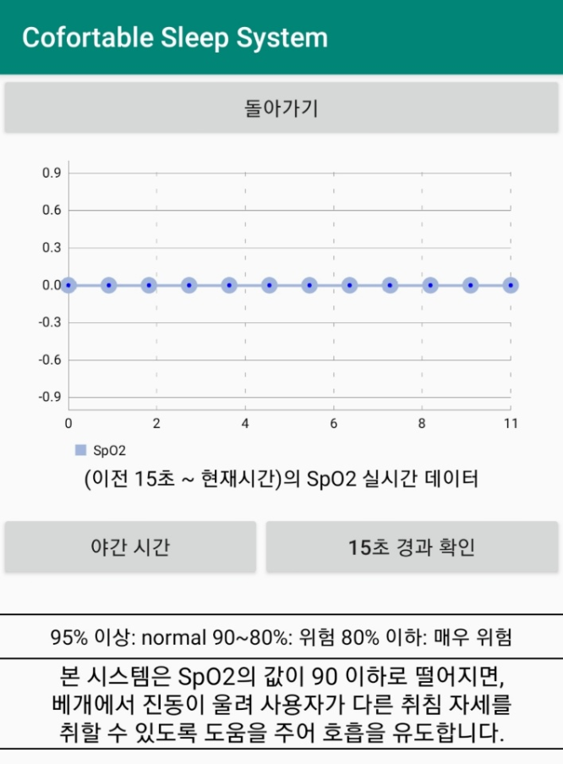
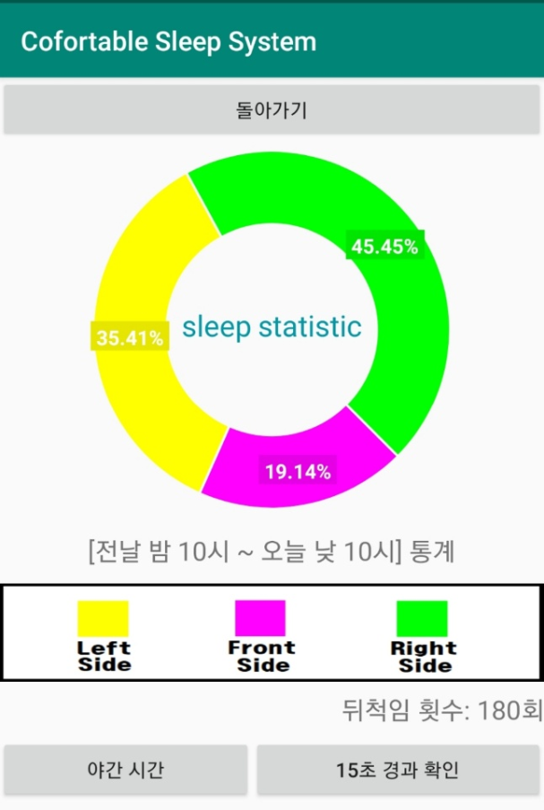
안드로이드 앱
알람 기능,
실시간 센서 수신 값
및 수면자세 표기
시간당 SpO2값 그래프
표기 (linechart)
뒤척임(자세변화수치)
그래프 표기(piechart)

Slide 11
기대 효과
-수면 데이터(혈중 산소 포화도, 뒤척임 횟수, 수면자세, 심박수) 획득을 통한 사용자 feedback
-수면 무호흡증으로 인한 위험을 사전에 방지
-양압기에 비해 가격이 저렴하고 크기가 작아 쉬운 보급화 기대

